Slide 1
Анализ ресурсной эффективности работы комплексного терапевтического участка на базе многопрофильной поликлиники
Заместитель главного врача ГБУЗ СО СГП 6, к.м.н. Е. В. Зорина
Notes:
1
1

Slide 2
Приоритетные направления деятельности СГП 6
Управление качеством оказания
медицинской помощи
Совершенствование института
общеврачебной практики
Формирование новой
модели профилактики
Кадровый менеджмент, основанный на социальной ответственности учреждения

Slide 3
Система менеджмента качества СГП 6
Система менеджмента качества
Политика и цели в области качества
Документированные процедуры СМК
Процессы СМК
Совет по качеству - технологический инструмент внутреннего контроля качества
Notes:
Оптимизация процессов предусматривает использование принципов Lean production, например: минимизация времени циклов, заказчик- поставщик, ценность-потеря, цикл PDCA, принципы Деминга ( SFTP)

Slide 4
Структура Совета по качеству
СГП 6
Совет по качеству отделений
Совет по качеству учреждения
Состав: заведующие отделениями, старшие медицинские сестры, инфекционно-эпидемиологическая служба, специалисты информационного отдела, статистического и планово-экономического отделов
Состав: заместитель главного врача по медицинской части, заместитель главного врача по ЭВН, заместитель главного врача по экономике, заведующие структурными подразделениями
Объект анализа: ресурсные показатели деятельности врачей и медицинских сестер
Объект анализа: ресурсные показатели деятельности СГП 6
Цель: клинико-экономический анализ деятельности конкретного врача и среднего медицинского персонала
Цель: оптимизация системы управления (материальными, кадровыми, финансовыми ресурсами, информационными потоками, инновациями)
Задачи
Задачи
Учет движения потоков пациентов, ресурсов с территориального участка на всех этапах оказания медицинской помощи
Контроль исполнения предшествующих управленческих решений
Обработка и анализ первого с привлечением дополнительных данных по использованию трудовых и финансовых ресурсов
Анализ объемов и затрат на каждом этапе медицинской помощи
Дифференцированная оплата труда медицинского персонала
Проект клинико-экономических управленческих решений по рациональному управлению ресурсами
Утверждение проекта на рабочей группе стратегического управления
под представительством главного врача
Выявление «зон неэффективности» (отклонений от запланированных объемов и затрат)

Slide 5
Функции Совета по качеству СГП 6
Оценка результатов работы отделений
и учреждения в целом
Расчет и анализ показателей
эффективности медицинской помощи
Выявление «зон неэффективности»
Разработка рекомендаций по предупреждению
медицинских ошибок и несоответствий
Контроль реализации предшествующих
управленческих решений
Notes:
«Зоны неэффективности», выявляемые при ежемесячном мониторинге, в определенной степени соответствуют определению «потерь» в Lean Production: систематические дефекты оказания медуслуг, перепроизводство- излишняя документация, ненужные анализы и диагностика; излишние запасы; не нужная транспортировка – выстраивание маршрутов пациентов и т. д.

Slide 6
Сертификат соответствия СМК стандарту ИСО 9001: 2008 выдан СГП 6 в 2009г., подтверждается ежегодно
Notes:
Существенное значение в развитии СМК нашего учреждения явилось подтверждение в 2009 году сертификата соответствия СМК стандарту ИСО 9001:2008

Slide 7
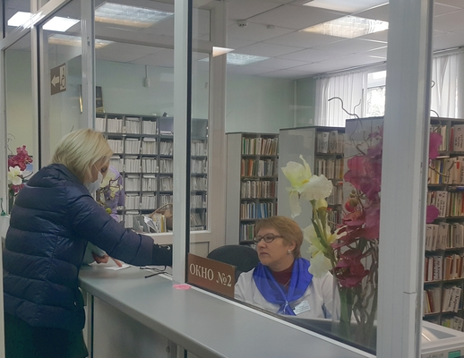
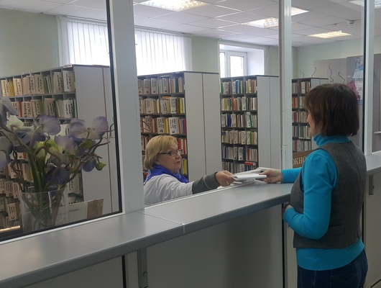
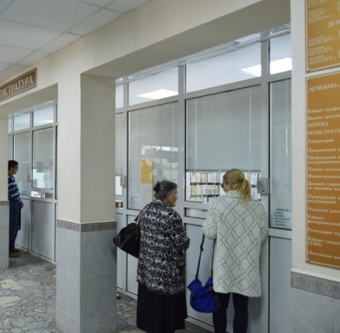
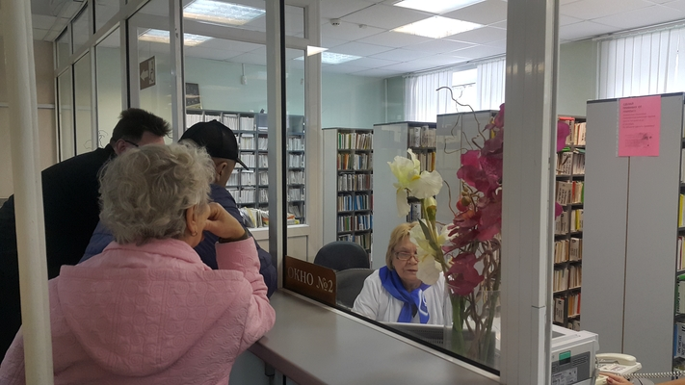
Бережливое производство, регистратура
СТАЛО
БЫЛО

Slide 8
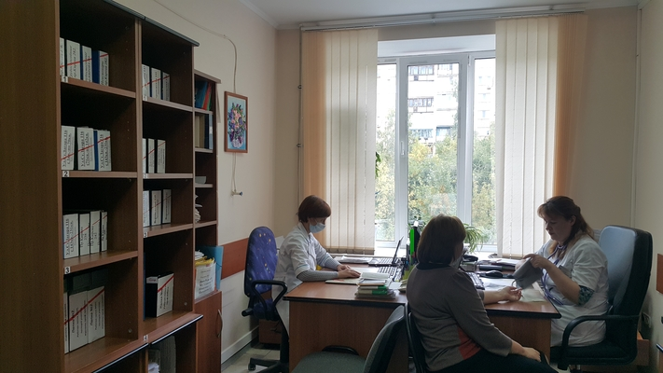
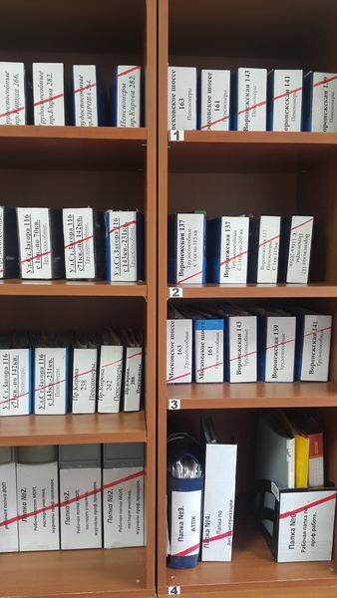
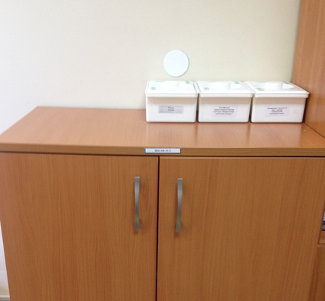
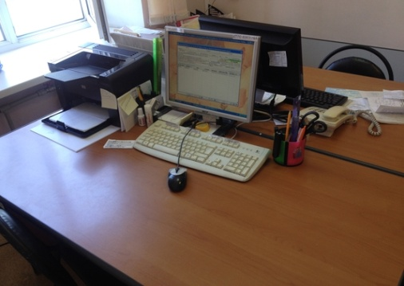
Бережливое производство, кабинеты ВОП

Slide 9
Динамика распределения рабочего времени ВОП по результатам хронометража СГП 6
2013г.
2005г.
Notes:
9
9
Систематически проводившееся хронометрирование рабочего времени основной бизнес-единицы поликлиники выявило избыток «неврачебных» функций ВОП. В 2013г. по сравнению с 2005г. высвободилось дополнительно только 10,5 мин. (при 5-ти часовом приеме) рабочего времени врача на приеме для работы непосредственно с пациентом.

Slide 10
Ожидаемые результаты расширения функционала медсестер
1.Улучшение качества и доступности медпомощи за счет перераспределения рабочего времени врача в пользу лечебно-диагностического процесса.
2.Расширение возможностей профилактики и укрепления здоровья территориального населения.
3. Полноценная реализация знаний и умений медсестер, полученных в процессе обучения.
4.Популяризация профессии медсестры: формирование имиджа профессионального медицинского работника в пределах своей компетенции.
5*.Уменьшение потребности в кадрах ВОП и МОП
Notes:
10
10
В соответствии с рекомендациями ВОЗ, мы решили изменить соотношение врач/медсестра на территориальном участке до ¼. Основной задачей являлось перераспределение рабочего времени врача в пользу лечебно-диагностического процесса.

Slide 11
Схема взаимодействия врачебно-сестринской бригады ЭУ СГП 6 ( Модель 1/4 )
Медсестра №4
на участке
Медсестра на самостоятельном приеме №1
(в смену врача)
Врач общей практики
Медсестра на приеме №3
(вместе с врачом)
Медсестра на самостоятельном приеме №2
(без врача)
Notes:
Модель предусматривает 12-часовой прием пациентов территориального участка врачом и медсестрой самостоятельного приема последовательно, параллельный с врачом медсестринский прием в отдельном кабинете. Ежемесячная ротация медсестер.

Slide 12
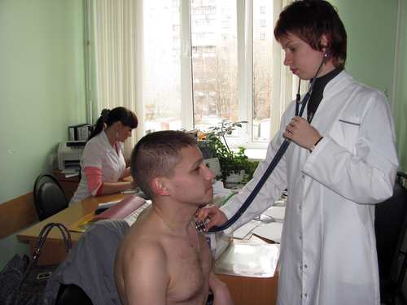
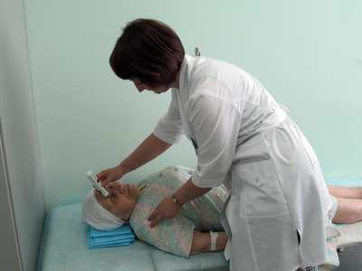
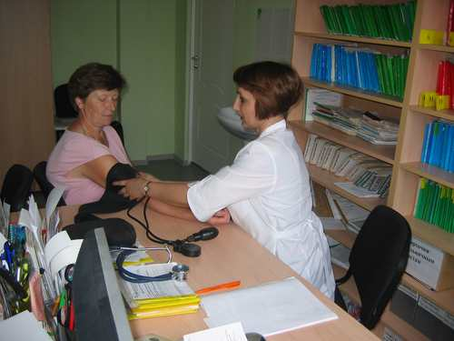
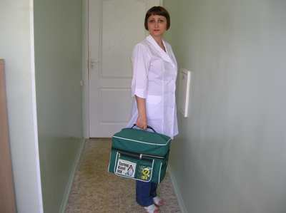
Пример посменной работы врачебно-сестринской бригады ЭУ СГП 6 ( Модель 1/4 )
Медсестра на приеме №3 (вместе с врачом), Кабинет 1, смена I
Медсестра на самостоятельном приеме №1 (в смену врача). Кабинет 2, смена I
Пациент
Медсестра на самостоятельном приеме №2 (без врача). Кабинет 1, смена II
Медсестра №4
на участке

Slide 13
Приоритетные обязанности медицинских сестер ЭУ СГП 6
Медсестра на самостоятельном приеме №1
(в смену врача)
Самостоятельный прием пациентов.
Профилактическое консультирование и анкетирование пациентов, обучение в «школах здоровья».
Проведение инструментальных методов обследования в кабинете.
Работа с медицинской документацией и базой данных.
Медсестра на самостоятельном приеме №2
(без врача)
Самостоятельный прием пациентов с хроническими заболеваниями вне обострения.
Профилактическое консультирование и анкетирование пациентов, обучение в «школах здоровья».
Проведение инструментальных методов обследования в кабинете.
Работа с базой данных.
Notes:
Ведущая роль отводится медсестрам самостоятельного приема. Сложности преодоления «статусного» барьера

Slide 14
Приоритетные обязанности медицинских сестер ЭУ СГП 6
Медсестра № 3
на приеме с врачом
Оформление электронной карты амбулаторного больного, работа с базой данных.
Профилактическое консультирование и анкетирование пациентов, оформление документов по диспансеризации и профилактическим осмотрам.
Выполнение функций колл-центра.
Медсестра №4
на участке
Активный осмотр пациентов с хроническими заболеваниями вне обострения.
Проведение инструментальных методов обследования на дому.
Профилактическое консультирование и анкетирование пациентов.
Выполнение назначений врача на дому.
Notes:
Стандартные обязанности медсестры при работе на дому расширены профилактическими пакетами

Slide 15
Схема распределения
сестринского персонала
на «спаренном» КТУ СГП 6 (Модель 1/3,5)
Медсестра
№ 4
Медсестра
№ 4
Медсестра № 1
Медсестра № 3
Медсестра
№ 3
ВОП 1
ВОП 2
Медсестра
№ 2
Медсестра
№2
Notes:
Мониторинг работы медсестер самостоятельного приема выявил существенную разницу в нагрузках привел к необходимости создания спаренной схемы обслуживания на двух КТУ.

Slide 16
Схема распределения сестринского персонала на «спаренном» КТУ СГП 6 (Модель 1/2,5)
Медсестра № 3
Медсестра № 1
Медсестра № 3
ВОП 1
ВОП 2
Медсестра
№ 2
Медсестра № 2
Notes:
Экономические преимущества модели1/2,5 не сочетались с конечными результатами деятельности ВСБ при 6-месячном мониторинге, поэтому модель была отвергнута.

Slide 17
Действующая модель (1/3)
комплексного территориального участка СГП 6
МОП №3 на
приеме с врачом
МОП №1 на самостоятельном приеме
(в смену врача) + участок
ВОП 1
МОП №2
на самостоятельном приеме без ВОП
Notes:
17
17
17
Действующая модель КТУ 1/3 доказала свою клинико-экономическую и социальную эффективность и внедрена на более чем 30% территориальных участков

Slide 18
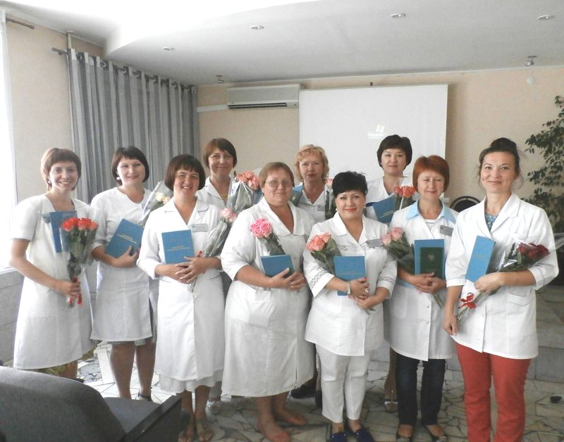
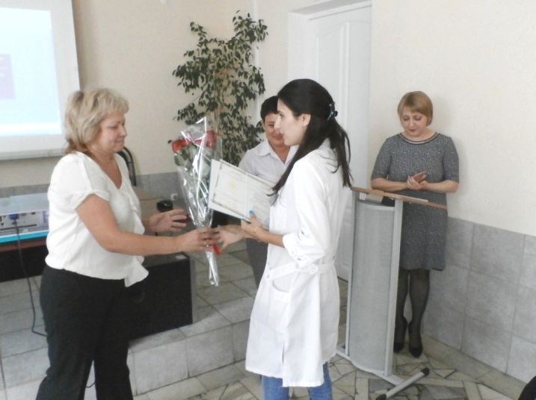
Индивидуальная программа дополнительного образования МОП СГП 6 на базе ГБПОУ «СМК им. Н. Ляпиной»
Углубленную подготовку по повышению профессионального уровня на базе поликлиники прошли 100% медицинских сестер общей практики,
Notes:
18
18
В связи с меняющимися условиями профессиональной деятельности возникла необходимость повышения профессионального уровня среднего медперсонала. Совместно с Сестринским медицинским колледжем была разработана индивидуальная программа повышения квалификации на 288 часов, в рамках которой в очно-заочной форме прорабатывались заказанные направления сестринской деятельности: от неотложной помощи до
психологических подходов в работе с пациентами.

Slide 19
Интегрированная оценка работы врачебно-сестринской бригады СГП 6
Инфекционно-
эпидемиологическая
служба
Специалисты
информационного
центра
Врачебно-
сестринская
бригада
Финансовый
менеджмент
Клинический
фармаколог
Заведующие
специализированными
отделением
Заведующие
отделениями врачей
общей практики
Notes:
Общеврачебная практика оценивается в рамках работы ВСБ, основным преимуществом работы в команде является возможность комплементарного подбора бригады при имеющей место неравнозначности квалификационных характеристик персонала.

Slide 20
Алгоритм дифференцированной оценки сложности участка ОП СГП 6
Notes:
Оценка сложности участка учитывает: количество прикрепленного населения и его возрастную структуру, размер льготного контингента, протяженность и высотность участка, количество пациентов, состоящих на Д- учете, наличие и состав организаций на территории. Колебания КС в СГП 6 составляет от 0,8 до 1,3.

Slide 21
Дифференцированная оплата труда ВОП СГП 6 в рамках Совета по качеству
Показатели деятельности | Баллы (с 01.08.2013г.) |  | Баллы (с 01.01.2017)
 | ВОП НТУ | ВОП КТУ | ВОП НТУ | ВОП КТУ
Выполнение плана диспансеризации не менее 90% | 8000 | 13500 | 8000 | 13500
Выполнение плана профосмотров не менее 90% | 1250 | 2000 | 1000 | 2000
Работа с ЖФВ | 600 | 3000 | 600 | 2000
Экспертная оценка ведения больного по законченному случаю | 750 | 3000 | 1000 | 3500
Выполнение плана по ККФ не менее 80% | 750 | 2500 | 2000 | 3500
Качество работы в базе АИС «Поликлиника» | 150 | 1200 | 500 | 3000
Направление в смотровые кабинеты, КПС | 600 | 2000 | 1000 | 3000
….. | … | … | … | …
Итого: | 15 700 | 47700 | 26700 | 54400
Notes:
В рамках СК формируется дифференцированная оплата труда. Критерии оценки делятся на базовые и динамические (устанавливаются в зависимости от приоритетов, сезонности, необходимости нововведений). Динамический критерий может со временем преобразовываться в базовый. Балльная система оценки позволяет устанавливать стоимость каждого балла в зависимости от текущего финансового состояния ЛПУ.

Slide 22
Дифференцированная оплата труда МОП
СГП 6 в рамках Совета по качеству
Показатели деятельности | Баллы (с 01.08.2013г.) |  | Баллы (на 01.01.2017г.)
 | МОП НТУ | МОП КТУ | МОП НТУ | МОП КТУ
Выполнение плана диспансеризации не менее 90% | 3000 | 5000 | 4500 | 5000
Выполнение плана профосмотров не менее 90% | 1000 | 1500 | 1500 | 1500
Работа с ЖФВ | 150 | 200 | 500 | 500
Качество работы с базой данных АИС «Поликлиника» | 300 | 600 | 1000 | 1000
Выполнение плана по ККФ не менее 80% | 1500 | 2500 | 2500 | 2500
Ведение пациентов из группы риска | 900 | 1000 | 1600 | 1600
Выполнение плана по вакцинации | 250 | 700 | 1000 | 1000
Самостоятельный прием МОП | 100 | 1000 | 500 | 1500
… | … | … | … | …
ИТОГО | 9 700 | 16 000 | 19 200 | 21 200
Notes:
22

Slide 23
Динамика уровня заработной платы врачей участковой службы СГП 6, 2014-2017гг. (тыс. руб.)

Slide 24
Динамика уровня заработной платы среднего медицинского персонала участковой службы СГП 6, 2014-2017гг. (тыс. руб.)

Slide 25
Распределение рабочего времени ВОП по результатам хронометража СГП 6, 2016г.
2013г.
2016г.
Notes:
Динамика распределения рабочего времени врача за 1,5 года: увеличение на 5,3% времени на лечебно-диагностический процесс

Slide 26
Динамика удовлетворенности пациентов СГП 6, июнь 2013г. – июнь 2017 г.

Slide 27
Динамика оценки качества работы врачей
по данным анкетирования пациентов СГП 6,
2013г. - 2017г., %
 | Июль 2013 | Январь 2014 | Январь 2015 | Январь 2016 | Январь 2017 | Июль 2017
Крайне плохо | 7,8 | 6,4 | 1,7 | 1,1 | 1,0 | 0
Плохо | 13,6 | 11,3 | 7,3 | 7,3 | 3,0 | 1,4
Удовлетворительно | 45,6 | 48,8 | 48,0 | 39,9 | 8,6 | 10,0
Хорошо | 18,7 | 19,1 | 24,7 | 31,3 | 51,3 | 51,7
Отлично | 14,3 | 14,4 | 18,3 | 20,4 | 36,1 | 37,0
Notes:
27

Slide 28
Динамика оценки качества работы
медицинских сестер по данным анкетирования
пациентов СГП 6, 2013г. - 2017г., %
 | Июль 2013 | Январь 2014 | Январь 2015 | Январь 2016 | Январь 2017 | Июль 2017
Крайне плохо | 6,3 | 5,8 | 2,3 | 1,4 | 0,9 | 0,3
Плохо | 19,1 | 16,7 | 13,7 | 8,7 | 6,1 | 1,0
Удовлетворительно | 34,4 | 33,7 | 22,9 | 23,0 | 11,1 | 7,0
Хорошо | 35,1 | 37,8 | 52,4 | 45,5 | 46,1 | 48,3
Отлично | 5,1 | 6,0 | 8,7 | 21,4 | 35,8 | 43,4
Notes:
28

Slide 29
Динамика уровней рождаемости и смертности в СГП 6, 2002-2016гг. ( на 1000 нас.)
Notes:
Демографические показатели имеют ежегодную тенденцию к улучшению

Slide 30
Сравнительный анализ показателей смертности и количества вызовов скорой медицинской помощи на КТУ и НТУ СГП 6, 2015 – 2017гг.
Участок | Смертность (пациента/месяц) |  |  | Вызовы скорой помощи (пациента/месяц)
 | 2015г. | 2016г. | 2017г. (расчетный по данным 6 месяцев) | 2015г. | 2016г. | 2017г. (расчетный по данным 6 месяцев)
КТУ | 1,09 | 1,14 | 1,07 | 9,6 | 9,83 | 9,64
НТУ | 1,11 | 1,23 | 1,09 | 9,69 | 9,97 | 9,86

Slide 31
Динамика показателей качества оказания медицинской помощи СГП6, 2015-2017г.г.
Вызовы СП
Госпитализация
Вызовы СП
Госпитализация
Вызовы СП
Госпитализация

Slide 32
Динамика показателей профилактической работы СГП 6, 2013 – 2017гг.
Показатели | 2013г. |  | 2014г. |  | 2015г. |  | 2016г. |  | 2017г. (расчетн.)
 | Целевой показатель | Факт. показатель | Целевой показатель | Факт. показатель | Целевой показатель | Факт. показатель | Целевой показатель | Факт. показатель | Целевой показатель | Факт. показатель
Количество женщин в возрасте старше 40 лет, прошедших маммографическое обследование | 50,0 | 28,0 | 50,0 | 51,8 | 50,0 | 52,95 | 50,0 | 57,38 | 50,0 | 56,2
Охват населения профилактическими осмотрами на туберкулез | 75,0 | 93,7 | 75,0 | 88,8 | 78,0 | 90,6 | 85,0 | 97,4 | 76,0 (только ККФ) | 86,2
Охват диспансерными осмотрами взрослого населения | 100,0 | 109,5 | 100,0 | 101,2 | 100,0 | 101,84 | 100,0 | 97,05 | 100,0 | 102,4

Slide 33
Динамика показателей госпитализации
пациентов СГП 6 и экономическая эффективность применения стационарзамещающих видов медицинской помощи, 2014 – 2017гг.
 | 2014г. | 2015г. | 2016г. | 2017г. (расчетный)
Госпитализировано в круглосуточные стационары (абс./на 1 000 чел.) | 7352 169,9 | 6697 154,5 | 6843 149,5 | 6576 145,3
Пролечено сационарзамещающими видами МП (абс./на 1 000 чел.) | 5122 118,2 | 5272 113,4 | 6163 134,6 | 6604 145,9
Пролечено больных в дневном стационаре при поликлинике, чел. (n) | 3858 | 4224 | 5146 | 5580
Средняя стоимость лечения в дневном стационаре при поликлинике, руб. (m) | 6408 | 7010 | 6464 | 6198
Средняя стоимость лечения в круглосуточном стационаре по ТПГГ, руб. (s) | 21 261,6 | 22 388,7 | 23 759,5 | 23 917,7
Экономическая эффективность лечения в дневном стационаре при поликлинике, тыс.руб. (G) G=(s*n-m*n)/1000 | 57 305 | 64 959,6 | 89 002,6 | 98 875,9
Notes:
33

Slide 34
Расчет экономической эффективности работы общеврачебных практик СГП 6 (45 000 населения) с различной укомплектованностью МОП в 2017 году
Ставки | Среднемесячная з/плата на 1 чел., руб. | ФЗП (1+2 статьи), руб.
1. Норматив согласно Приказа МЗ РФ от 15.05.2012 № 543н (1200 чел.)
ВОП - 37,5 ст. | 56 040,00* | 32 833 836,00
МОП – 75,0 ст. | 28 020,00* | 32 833 836,00
ИТОГО на год: |  | 65 667 672,00
2. Действующая оргструктура на 01.01.2017 (12 НТУ + 7 КТУ по 3000 чел. - 1 ВОП + 3 МОП)
ВОП – 7,0 ст. | 59 533,00*** | 6 511 005,14
МОП – 21,0 ст. | 28 238,00*** | 9 265 000,75
ВОП – 12,0 ст. | 40 390,00** | 7 572 640,32
МОП – 24,0 ст. | 24 885,00** | 9 331 277,76
ИТОГО на год: |  | 32 679 923,98
3. Действующая оргструктура на 01.07.2017 (12 НТУ + 7 КТУ по 3000 чел. - 1 ВОП + 3 МОП)
ВОП КТУ – 7,0 ст. | 61 089,00*** | 6 681 181,75
МОП КТУ – 21,0 ст. | 30 279,00*** | 9 934 661,02
ВОП – 12,0 ст. | 42 183,00** | 7 908 806,30
МОП – 24,0 ст. | 25 512,00** | 9 566 387,71
ИТОГО на год: |  | 34 091 036,78
Notes:
Несмотря на значительное увеличение зарплат ВСБ КТУ, ежегодная экономия ФОТ ОП составила около 6 млн рублей

Slide 35
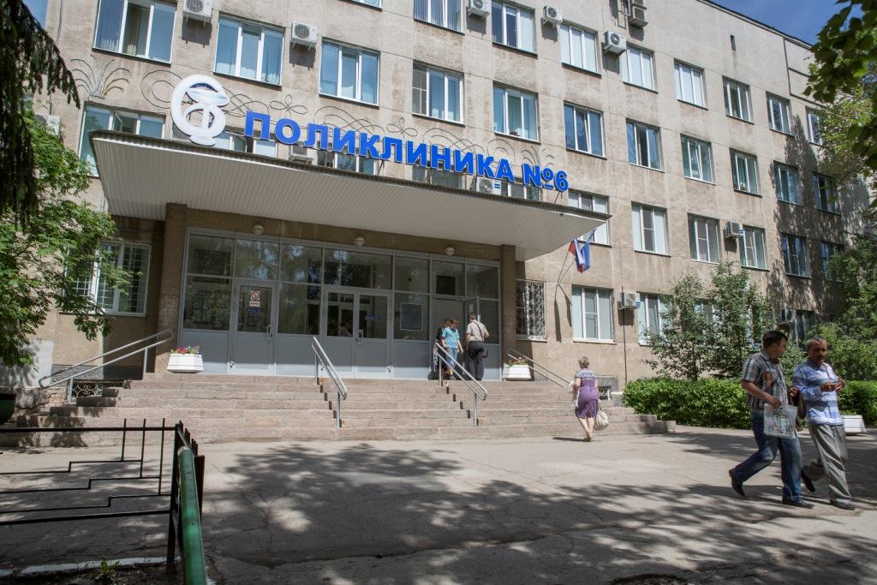
Спасибо за внимание !

